Slide 1
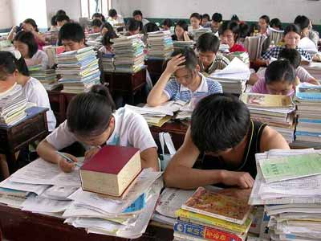
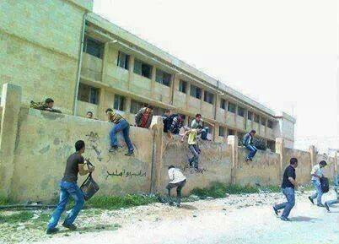
جامعة الدمام
كلية التربية بالجبيل
استراتيجيات التدريس
(المحاضرة الأولى)
د. جيهان أحمد الشافعي

Slide 2
مفاهيم عامة
1 – التربيةEducation
هي تهيئة الظروف الملائمة لنمو الفرد نمواً شاملاً متكاملاً من جميع جوانب النمو (معرفياً ،وجدانياً ،جسمياً ،اجتماعياً ،........) .

Slide 3
تابع مفاهيم عامة
2 – التعليم Instruction
هو عملية مقصودة أو غير مقصودة يقوم بها أي فرد سواء كان المعلم أو غيره ،وتتم داخل حدود المدرسة أو خارجها ، وقد تكون محددة بأهداف أو غير محددة بأهداف.

Slide 4
تابع مفاهيم عامة
3- التدريس Teaching
" عملية أو نشاط دينامي ذو ثلاثة عناصر هي: المعلم ،والمتعلم ،و المادة المتعلمة " ويطلق على هذه النظرة "النظرة الثلاثية ، أو الدينامية للتدريس ”
والدينامية تعني أنها متغيرة من حين إلى آخر وفقاً لمقتضيات الموقف التعليمي ،كما أن تفاعل أي عنصرين من الثلاثة عناصر يؤثر ،ويتوقف على العنصر الثالث. (وضح بمثال)

Slide 5
تابع مفاهيم عامة
تابع: التدريس Teaching
معلم
متعلم مادة التعلم
وبذلك يمكن تعريف التدريس على أنه " هو عملية تهيئة بيئة التعلم وتشكيلها وتنظيمها بطريقة متعمدة "مقصودة" لتيسير عملية التعلم وتحقيق الأهداف المرجوة، شريطة أن يحدث تغيير في سلوك المتعلم نحو الأفضل.

Slide 6
تابع مفاهيم عامة
4– طريقة التدريس Teaching Method
- عبارة عن مجموعة من الخطط الشاملة التي يستعان بها في تحقيق الهدف التربوي المنشود.
-ما يتبعه المعلم من خطوات متسلسلة ومتتالية ومترابطة لتحقيق هدف، أو مجموعة أهداف تعليمية
هي كل ما يقوم به المعلم و المتعلم من انشطة وإجراءات وخطوات تعليمية في مواقف التعليم والتعلم بهدف إحداث تعلم.

Slide 7
تابع مفاهيم عامة
5– أسلوب التدريسTeaching style
-هومجموعة الأنماط التدريسية الخاصة بالمعلم والمفضلة لديه.
ومعنى هذا ان أسلوب التدريس لدى معلم معين قد يختلف عنه لدى معلم آخر، رغم أن طريقة التدريس المتبعة قد تكون واحدة.
أي أن أسلوب التدريس يرتبط ارتباطاً وثيقاً بالخصائص الشخصية للمعلم .

Slide 8
تابع أسلوب التدريس
6 – أسلوب التدريسTeaching style
-وهنالك عدة أساليب منها:
أولًا: أسلوب التدريس المباشر وغير المباشر.
ثانيا: أسلوب التدريس القائم على المدح أو النقد.
ثالثاً: أسلوب التدريس القائم على التغذية الراجعة.
رابعا: أسلوب التدريس القائم على استعمال أفكار التلميذ.

Slide 9
تابع أسلوب التدريس
6 – أسلوب التدريسTeaching style
خامساً: أسلوب التدريس القائم على تنوع وتكرار الأسئلة.
سادسا: أساليب التدريس القائمة على وضوح العرض أو التقديم.
سابعا: أسلوب التدريس الحماسي للمعلم.
ثامنا: أسلوب التدريس القائم على التنافس الفردي.

Slide 10
تابع مفاهيم عامة
6– إستراتيجية التدريس Teaching strategy
خطة عامة تشمل إجراءات منظمة يقوم بها المعلم وتلاميذه لتحقيق مجموعة من الأهداف التعليمية اللازمة لتنفيذ الموقف التعليمي. وذلك من خلال مجموعة من طرق التدريس التي ترتكز فلسفتها إما على دور المعلم أكثر من دورالمتعلم، أو دور المتعلم أكثر من دور المعلم، أو دور المتعلم بمفرده.
وهي خطة عامة لمجموعة الإجراءات والممارسات التعليمية التي يقوم بها المعلم وتلاميذه سواء داخل الفصل أو خارجه.

Slide 11
تابع مفاهيم عامة
7 – إستراتيجية التدريس Teaching strategy
وتشتمل هذه الخطة (استراتيجية التدريس) على المكونات التالية :
الأنشطة التعليمية.
طرق عرض المحتوى.
أوجه مشاركة الطلاب.
الاختبارات.
أنشطة المتابعة .

Slide 12
تابع مفاهيم عامة
تصنيف استراتيجيات و طرق التدريس
١ - (طرق التدريس المباشر )التقليدية:
2- طرق التدريس الموجه
3 - طرق التدريس غير المباشر :

Slide 13
أنواع طرق التدريس
;الطرق التي يتحمل فيها التلميذ مُعظم المسئولية:
مثل طريقة الاكتشاف الحر
الحقائب التعليمية.
التعليم البرنامجي والحاسب الآلي.
الطريقة التجريبية.
;الطرق التي يشارك فيها التلميذ مُعَل مه بعض المسؤولية:
مثل :الطريقة الحوارية (المناقشة).
الطريقة الاستقرائية. والطريقة الاستنباطية ( القياسية) وطريقة حل المشكلات.و طريقة الاكتشاف الموجه
;الطرق التي يركز فيها النشاط على جهد المعلم وحده:
مثل :طريقة المحاضرة أو
الطريقة الإلقائية التقليدية
طرق تركز على نقل المعلومات وشرحها وتبسيطها وتفسيرها

Slide 14
تابع مفاهيم عامة
مواصفات طريقة التدريس الجيدة: -
1- الشمول، بحيث تتضمن جميع المواقف والاحتمالات المتوقعة في الموقف التعليمي.
2- المرونة والقابلية للتطوير، بحيث يمكن استخدامها من صف لآخر. -
3 -أن ترتبط بأهداف تدريس الموضوع الأساسية. -
4 أن تعالج الفروق الفردية بين الطلاب. -
5- أن تراعي نمط التدريس ونوعه )فردي، جماعي(. -
6 أن تراعي الامكانات المتاحة بالمؤسسة التعليمية. -

Slide 15
مفاهيم متداخلة
المنهج الرسمي والخفي Official Curriculum and Hidden Curriculum
المقرر Course :
▪ المحتوى Content :
▪ الكتاب Book :

Slide 16




أرجو أن تكن قد استمتعتن
معنا في هذا اللقاء .. وإلى لقاء آخر إن شاء الله
مع تحياتي

